Slide 1
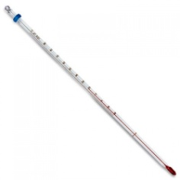
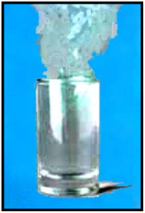
Φύλλο Εργασίας 7ο
Θερμότητα- Θερμική ισορροπία
ΕΡΩΤΗΣΗ 1: Ποιο φυσικό μέγεθος μας δείχνει πόσο ζεστό ή κρύο είναι ένα σώμα;
ΑΠΑΝΤΗΣΗ:
Η θερμοκρασία
ΕΡΩΤΗΣΗ 2: Ποιο όργανο μετράει την θερμοκρασία;
ΑΠΑΝΤΗΣΗ:
Το θερμόμετρο.
ΕΡΩΤΗΣΗ 3: Ποια η μονάδα μέτρησης της θερμοκρασίας;
ΑΠΑΝΤΗΣΗ:
Ο βαθμός Κελσίου (1^{ο}C)
ΕΡΩΤΗΣΗ 4: Πότε ένα σώμα έχει υψηλή θερμοκρασία;
ΑΠΑΝΤΗΣΗ :
Όταν είναι ζεστό
ΕΡΩΤΗΣΗ 5: Τι ενέργεια έχει ένα σώμα που έχει σχέση με την θερμοκρασία του;
ΑΠΑΝΤΗΣΗ :
Θερμική ενέργεια
ΕΡΩΤΗΣΗ 6: Όταν ένα σώμα θερμαίνεται τι κάνει η θερμική του ενέργεια;
ΑΠΑΝΤΗΣΗ :
Αυξάνεται

Slide 2
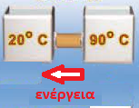

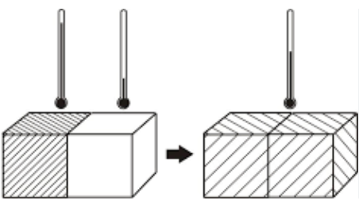
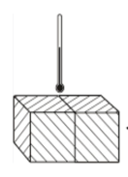
ΕΡΩΤΗΣΗ 7: Όταν ακουμπά ένα ζεστό σώμα με ένα άλλο κρύο σώμα τί συμβαίνει;
ΑΠΑΝΤΗΣΗ:
Αρχίζει να μεταφέρεται ενέργεια από το ζεστό σώμα στο κρύο
ΕΡΩΤΗΣΗ 8: Πως ονομάζεται η ενέργεια που μεταφέρεται από ένα ζεστό σώμα σε ένα κρύο όταν ακουμπούν;
ΑΠΑΝΤΗΣΗ:
Θερμότητα
ΕΡΩΤΗΣΗ 9: Όταν δύο σώματα ακουμπούν πότε σταματά να μεταφέρεται θερμότητα από το ζεστό σώμα στο κρύο σώμα;
ΑΠΑΝΤΗΣΗ:
Όταν τα σώματα αποκτήσουν την ίδια θερμοκρασία
ΕΡΩΤΗΣΗ 10: Δύο σώματα που έχουν επαφή και έχουν αποκτήσει την ίδια θερμοκρασία λέμε ότι βρίσκονται σε κατάσταση …….
ΑΠΑΝΤΗΣΗ:
Θερμικής ισορροπίας

Slide 3
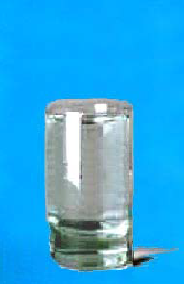
ΕΡΩΤΗΣΗ 11: Αφήνεις ένα ποτήρι με καυτό νερό στο δωμάτιό του σπιτιού σου.
Απάντησε τις επόμενες ερωτήσεις:
α) Ο αέρας του δωματίου ή το καυτό νερό έχει υψηλότερη θερμοκρασία;
β) Η θερμότητα μεταφέρεται από τον αέρα του δωματίου στο καυτό νερό ή αντίθετα;
γ) Καθώς περνά ο χρόνος τι κάνει η θερμοκρασία του νερού;
δ) Τελικά τι θερμοκρασία αποκτά το νερό;
ε) Τελικά, σε τί κατάσταση λέμε ότι βρίσκονται ο αέρας του δωματίου και το νερό στο ποτήρι;
ΑΠΑΝΤΗΣΗ:
α) Το καυτό νερό
β) Η θερμότητα μεταφέρεται από το καυτό νερό στον αέρα του δωματίου
γ) μειώνεται
δ) την θερμοκρασία που έχει και ο αέρας του δωματίου
ε) σε κατάσταση θερμικής ισορροπίας

Slide 4
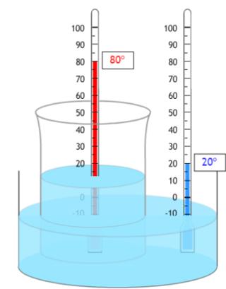
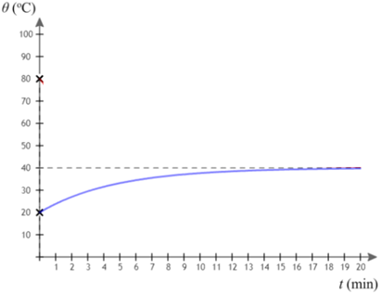
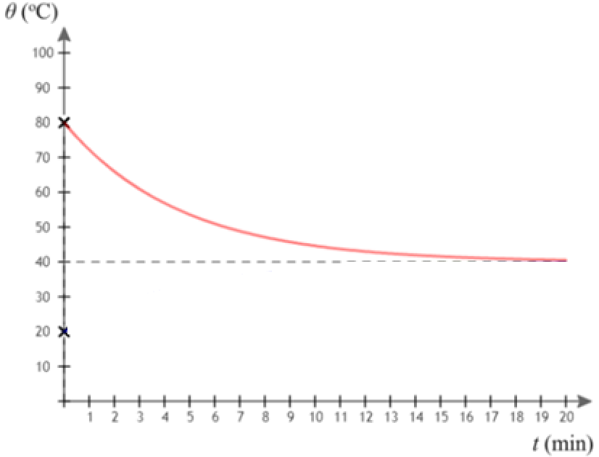
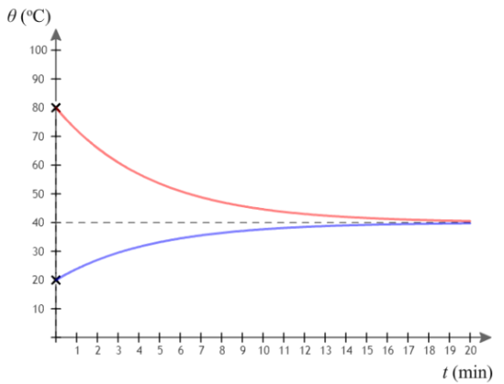

ΕΡΩΤΗΣΗ 12. Βάζουμε ένα μικρό δοχείο με καυτό νερό μέσα σε ένα μεγαλύτερο που περιέχει νερό βρύσης. Απάντησε στις ερωτήσεις:
α) Καθώς περνά ο χρόνος τι κάνει η θερμοκρασία του καυτού νερού;
β) Όσο περνά ο χρόνος τι κάνει η θερμοκρασία του κρύου νερού;
γ) Τελικά τι παρατηρείς για την θερμοκρασία που αποκτά το νερό στα δύο δοχεία;
δ) Σε τί κατάσταση βρίσκονται τελικά το νερό στα δύο δοχεία;
(βίντεο)
ΑΠΑΝΤΗΣΗ:
α) μειώνεται
β) αυξάνεται
γ) το νερό στα δύο δοχεία αποκτούν την ίδια θερμοκρασία
δ) σε κατάσταση θερμικής ισορροπίας
ΤΕΛΟΣ

Slide 16
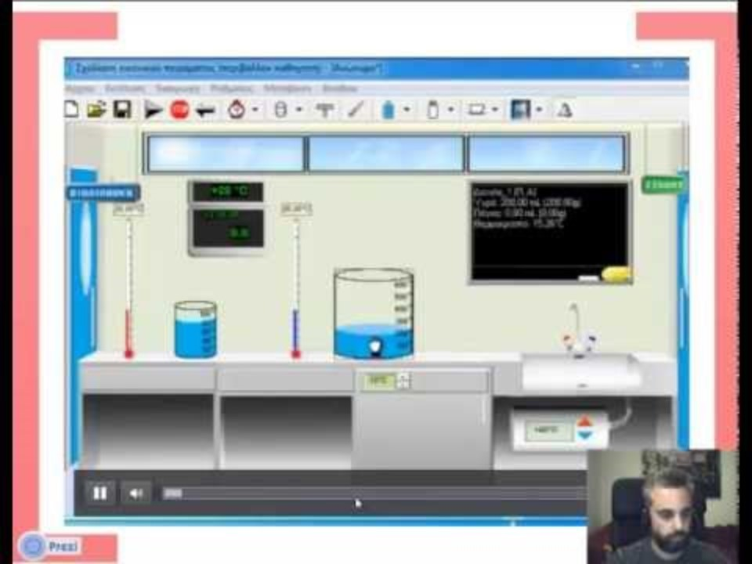
ΕΠΙΣΤΡΟΦΗ

